Slide 1
全反射
主讲人：刘友洪 | 学 | 校：北京市第八十中学
学 科：物理（人教版） | 年 | 级：高二下学期

Slide 2
高中物理
掌握全反射的定义，能够判断全反射的发生条件
理解临界角的概念，并能够解决实际问题
能够利用全反射知识解释生活中的全反射现象
了解全反射在现实生活中的应用
学习目标

Slide 3

高中物理
新课引入
水中的气泡或者玻璃中的气泡显得格外 的明亮，大家知道这是什么原因吗？

Slide 4
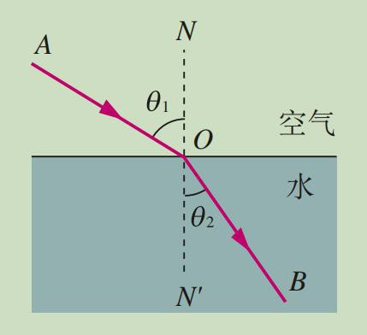
高中物理
_{n =} sinθ₁
sinθ₂
n_{空气} = 1.00028
n_{水} = 1.33
光从折射率小的介质进入折射率大的介质时，折射角小于入射角 光从折射率大的介质进入折射率小的介质时，折射角大于入射角
知识回顾

Slide 5
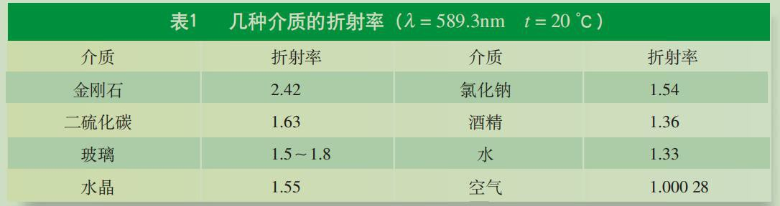
高中物理
光疏介质:
两种介质中折射率较小的介质
光疏介质和光密介质
光密介质:
两种介质中折射率较大的介质
光疏介质与光密介质是相对的

Slide 6
高中物理
c
 n = _{v}
光疏介质和光密介质
光在光密介质中的速度比在光疏介质中的速度小
光从光疏介质进入光密介质时，折射角小于入射角 光从光密介质进入光疏介质时，折射角大于入射角

Slide 7


高中物理
全反射：思考和讨论
折射光线
空气
θ₁
玻璃 _{θ}
2
θ
2
反射光线

Slide 8

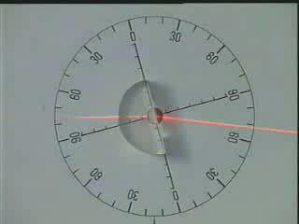
高中物理
请观察，当逐渐增大入射角时
反射角和折射角如何变化？
反射光的强度和折射光的强度如何变化？
全反射：演示实验
演示实验

Slide 9
高中物理
当光从光密介质进入光疏介质时， 同时发生反射和折射
入射角增大，反射角和折射角增大 入射角增大，反射光的强度增强
折射光的强度减弱
全反射：演示实验
演示实验

Slide 10
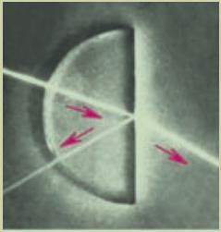
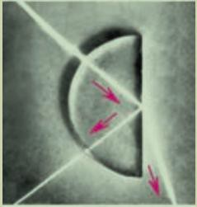
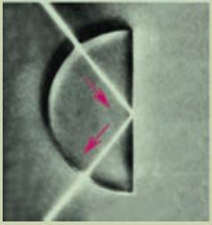
高中物理
全反射：临界角
当入射角增大到某一角度时，折射角达到90°，折射光完全消失， 只剩下反射光，这时的入射角叫临界角，通常用C表示。

Slide 11

高中物理
全反射
全反射：定义
光疏
当光从光密介质进入光疏介质时，入射角 大于或等于临界角时，光只发生反射，不 发生折射的现象
光密

Slide 12
高中物理
全反射的条件
全反射：条件
光疏
1、光从光密介质射入光疏介质
光密
2、入射角等于或大于临界角
光从空气（真空）进入介质，折射角始终小于临界角

Slide 13


高中物理
光从折射率为n的某种介质射到空气(或 真空)时的临界角C，就是折射角等于90° 时的入射角，根据折射定律可得：
空气
θ
1
全反射：临界角的计算
介质 _{θ}
2
sinθ
θ
°
₌ sin 90 ₌ 1
2
 n =
1
∴ n
sinθ
sin C sin C
2
∴sin C = ¹
n
水的临界角为48.8°
各种玻璃的临界角为32°-42° 金刚石的临界角为24.4°
空气
C
介质

Slide 14

高中物理
为什么水中和玻璃中的气泡，看起来 特别明亮？
全反射：现象解释
因为水或玻璃相对于气泡中的空气 是光密介质，光从水或玻璃射向气 泡时，一部分光在气泡界面上发生 了全反射。

Slide 15
高中物理
在潜水员看来，岸上的所有景物，都出现在一个倒立的圆锥里， 为什么？这个圆锥的顶角是多大？（水的折射率1.33）
思路：根据光路可逆，假设把人的眼睛作为发光点，看它所 发出的光，经水面折射进入空气，光路如何进行，画出光路 图求解。
全反射：例题
C
2C
C

Slide 16
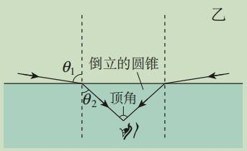
高中物理
1
sin C = _{n}
n = 1.33
C
2C
C
全反射：例题
1
∴C = arcsin
= 48.8°
1.33
∴圆锥的顶角为2C
∴2C = 97.6°

Slide 17

高中物理
1. 原理
横截面是等腰直角三角形的棱镜叫全反射棱镜
全反射：全反射棱镜
入射光垂直任意边入射，由于光 的方向与玻璃界面垂直，光线不发生 偏折。但在玻璃内部，光射向玻璃与 空气的界面时，都发生了全反射。

Slide 18





高中物理
1. 原理
各种玻璃的临界角为32°-42°
全反射：全反射棱镜
优点：与平面镜相比，它的反射率高，几乎可达100%；由于 反射面不用涂敷任何反光物质，所以反射时失真小。

Slide 19
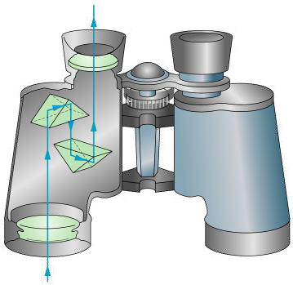
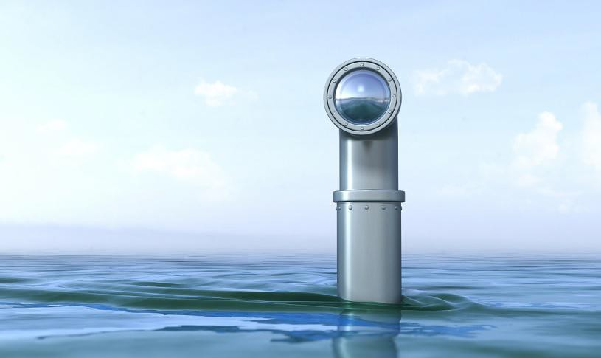
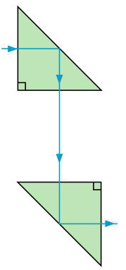
高中物理
2. 主要应用
全反射：全反射棱角
潜望镜
双筒望远镜

Slide 20
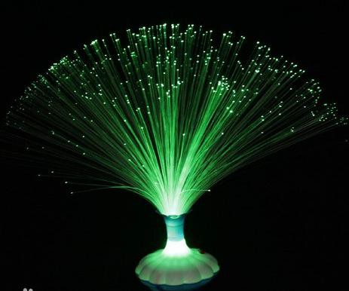
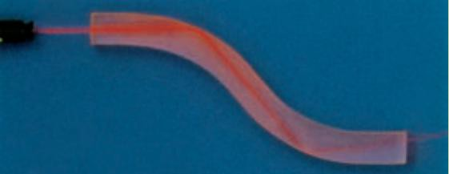
高中物理
1. 现象
光纤是光导纤维的简写，是一种由玻璃或塑料制成的纤维，可作为光传导工具
全反射：光导纤维
玻璃丝导光
弯曲的丙烯树脂棒导光

Slide 21
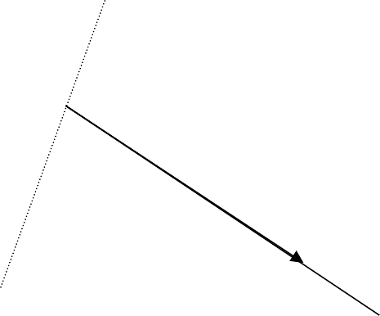
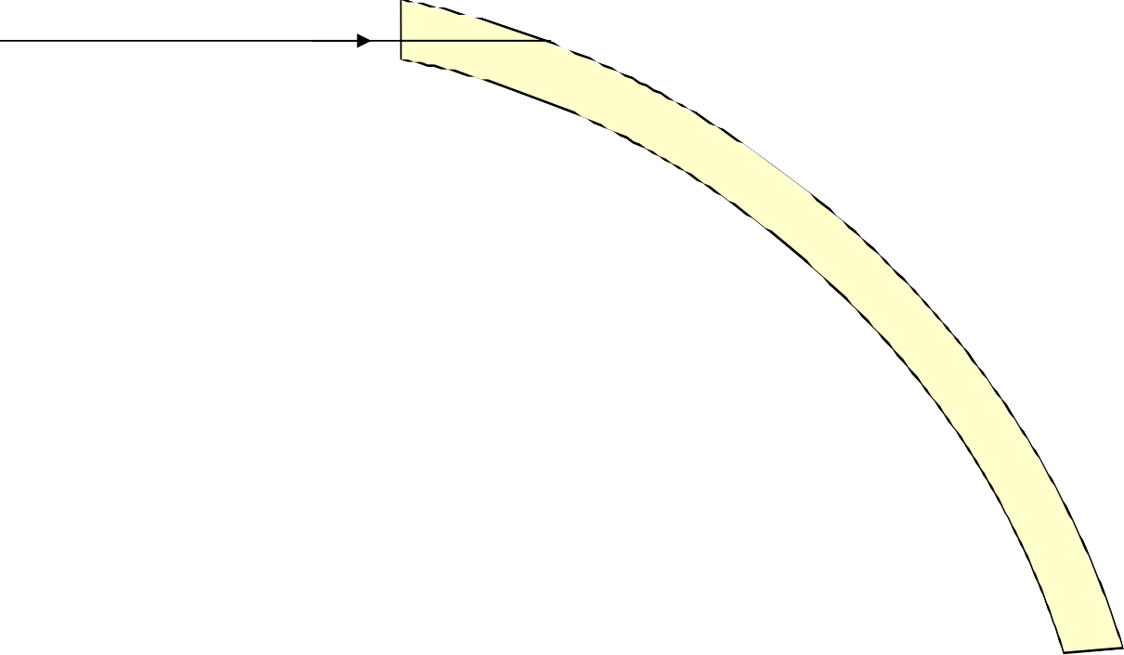
高中物理
2. 原理
当光在玻璃内传播时，如果从玻璃 射向空气的入射角大于临界角，光 会发生全反射，于是光在玻璃棒内 沿着锯齿形路线传播。
全反射：光导纤维
1966年，33岁的华裔科学家高锟博士提出一个理论：直径仅几微米 的玻璃纤维就可以用来作为光的波导来传输大量信息。43年以后， 高锟因此获得2009年诺贝尔物理学奖。

Slide 22
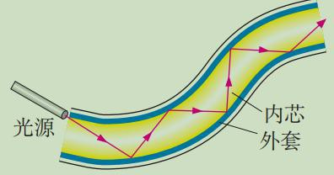
高中物理
3. 构造
全反射：光导纤维
结构：由内芯和外套两层组成，内芯的 折射率比外套的大，光在内芯与外套的 界面时，发生全反射

Slide 23
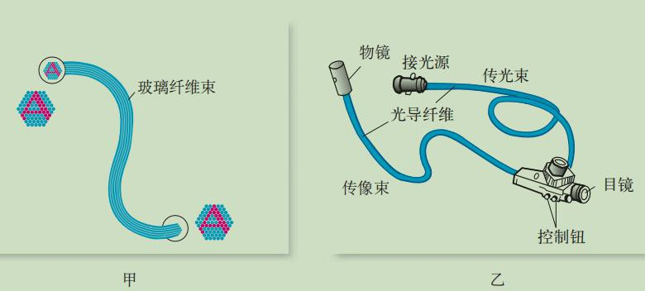
高中物理
4. 实际应用—内窥镜
全反射：光导纤维

Slide 24
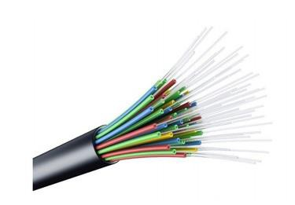
高中物理
4. 实际应用—光纤通信
光纤通信的主要优点是：
容量大、衰减小、抗干扰性强
虽然光纤通信的发展只有三十多年的 历史，但是发展的速度是惊人的。
我国的光纤通信起步较早，现已成为 技术较为先进的几个国家之一。
全反射：光导纤维

Slide 25




高中物理
感 谢 聆 听！

